Slide 1
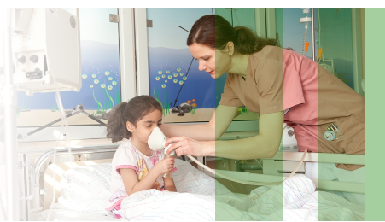
Gesundheits- und Kinderkrankenpflegerin
Von: Beslinda Shuni

Slide 2
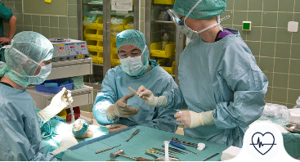
Informationen Gesundheit.
Das Thema Gesundheit eröffnet viele Anwendungsfelder.
Die Psychologie rückt vor allem seelische Probleme sowie deren Erforschung und Behandlung in den Vordergrund.

Slide 3
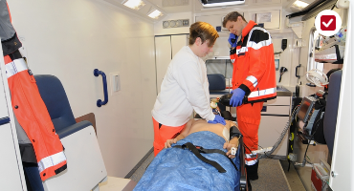
Berufe mit Medizin.
Im Berufsfeld Berufe mit Medizin geht es um die Durchführung medizinischer Untersuchungen und Behandlungen, um die Pflege, Beratung und Betreuung von Patienten
organisatrische Aufgaben im Gesundheitswesen.
Für Ausbildungsberufe in diesem Berufsfeld sind insbesondere folgende Voraussetzungen.
Interesse an praktischen Tätigkeiten.
sorgfältiges und Verantwortungsbewusstes arbeiten

Slide 4
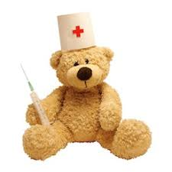
Steckbrief
Berufstyp: Ausbildungsberuf
Ausbildungsart: Ausbildung an Pflegeschulen (bundesweit einheitlich geregelt).
Ausbildungsdauer: 3-5 Jahre (Vollzeit/Teilzeit).
Lernorte: Pflegeschule sowie Krankenhäuser, stationäre und ambulanten Pflegeeinrichtungen.

Slide 5
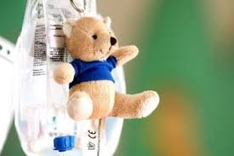
Was machst du im diesem Beruf?
pflegen und betreuen Säuglinge.

Slide 6
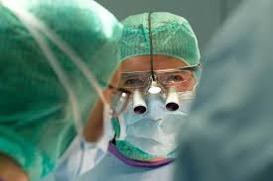
Weitere Informationen
Nach ärztlichen Anweisungen führen sie pflegerische und bei Angst und Schmerzen oder regeln sie.
medizinische Maßnahmen.
Sie trösten die Kinder

Slide 7
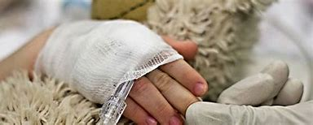
Wo arbeitest du in diesem Beruf?
In Krankenhäusern auf Stationen für Kinder, Jugendliche oder Säuglinge.
In Kinderkliniken und Kinderheimen.
In Facharztpraxen für Kinder und Jugendliche.
bei ambulanten Pflegediensten.

Slide 8
Welchen Schulabschluss brauchst du?
Für die Ausbildung i.d.R ein mittlerer Bildungsabschluss vorausgesetzt.
Die Pflegeschulen wählen Bewerber/innen nach eigenen Kriterien aus.

Slide 9
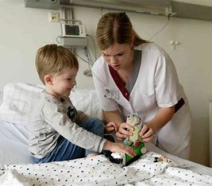
Welche Anforderungen hat der Beruf?
Einfühlungsvermögen und Kontaktfähigkeiten (z.B. im Umgang mit Patienten und Angehörigen).
Sorgfalt und Verantwortungsbewusstsein (z.B. bei der Dokumentation von Pflegemaßnahmen).
Psychische Stabilität (z.B. im Umgang mit schwer kranken oder sterbenden Patienten).
Gute körperliche Konstitution (z.B. beim Umbetten von Patienten).
Verschwiegenheit (z.B. beim Umgang mit Patienten).

Slide 10
Was verdienst du während der Ausbildung?
Ausbildungsjahr: 1.191€
Ausbildungsjahr: 1.252€
Ausbildungsjahr: 1.353€

Slide 11
Deine Meinung: Könntest Du dir den Beruf für dich vorstellen?
Ja aber gleichzeitig auch nein weil ich mit Kindern gut Arbeiten kann und es mir spaß macht aber ich kenne mich nicht so gut aus und kann nicht so halt Blut sehen.

